Slide 1
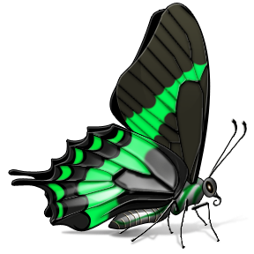



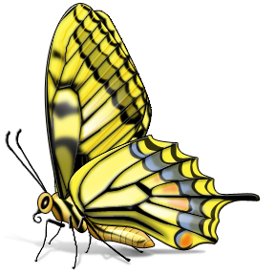

ББб
Домашняя ферма «Бабочкарий»

Slide 2
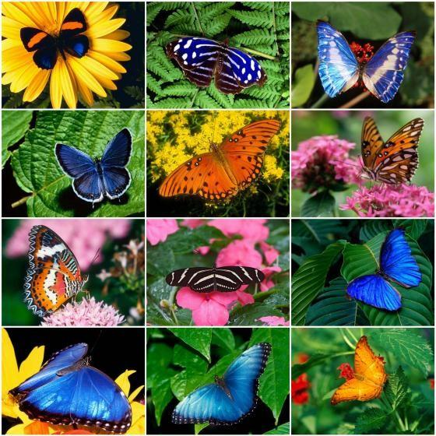
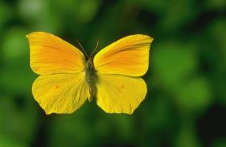
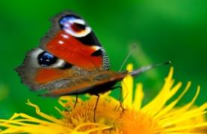
Бабочки, одни из самых красивых живых существ на Земле!

Slide 3
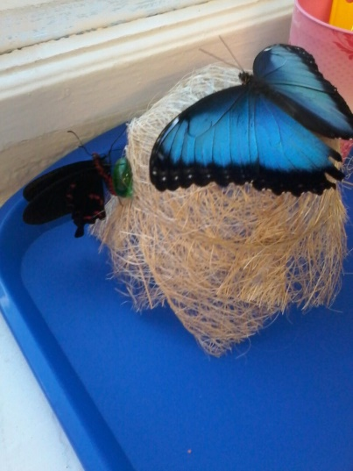
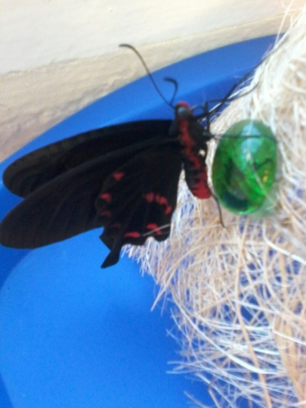
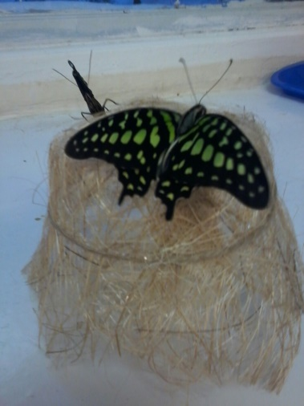
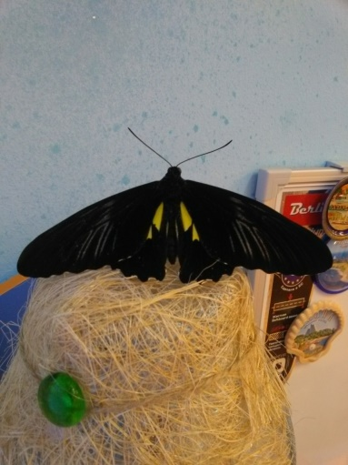
Они похожи на ожившие цветы, причудливость и яркость окраски их крыльев поистине сказочная. Эти создания чаруют нас своей легкостью, красотой и разнообразием.
Морфо
Лайм
Кочубея
Тройдес

Slide 4
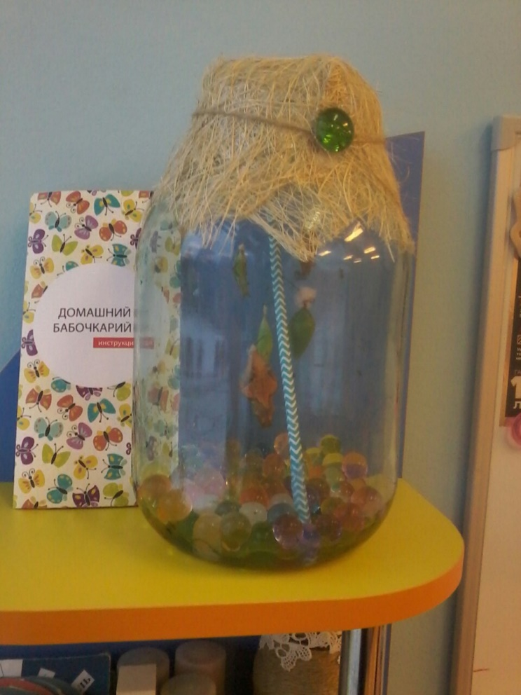
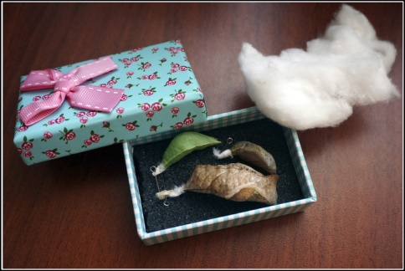
Куколки экзотических бабочек разного размера и отличаются по цвету
«Домик для куколок»
Куколки прикреплены с помощью иголочек на деревянной палочке.
На дне банке лежат декоративные камешки.
Наливаем воду чтобы камешки скрылись воде.

Slide 5
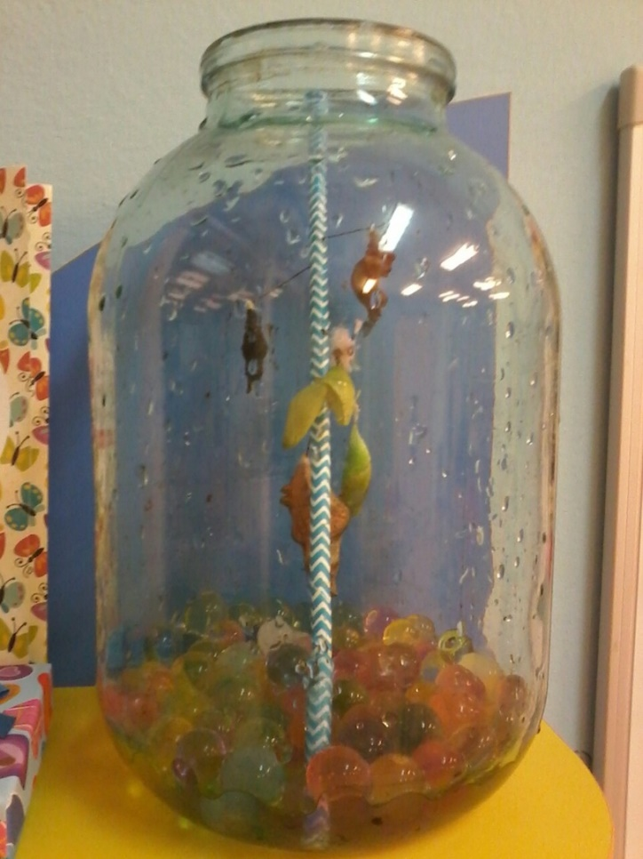
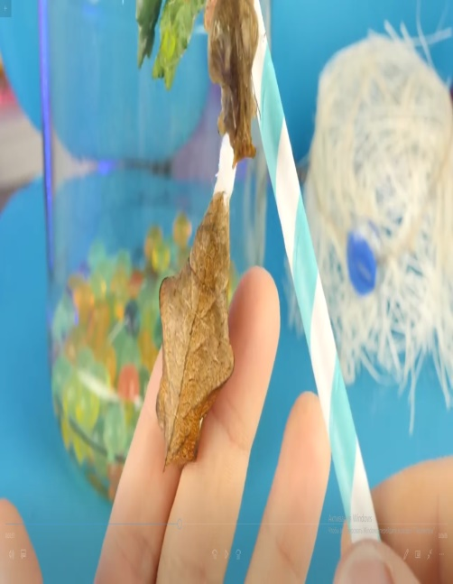
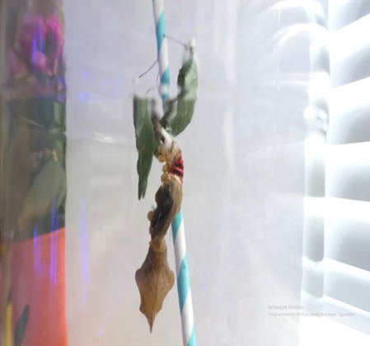
Как появляются бабочки.
Мы начали наблюдать за куколками и смотреть, что же с ними происходит.
Уже на следующий день заметили изменения.
Наши куколки стали менять окраску на более темную.

Slide 6
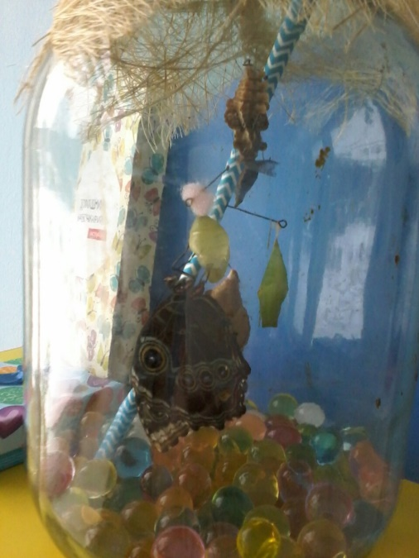
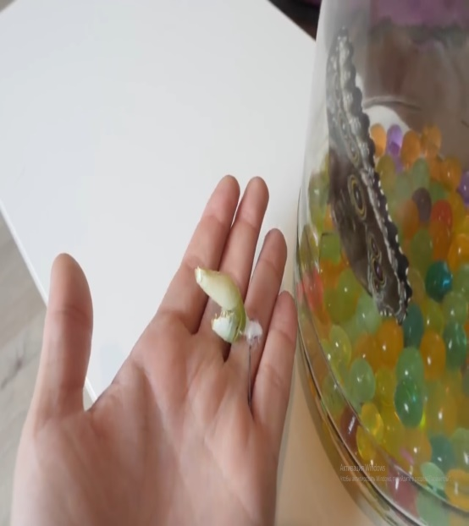
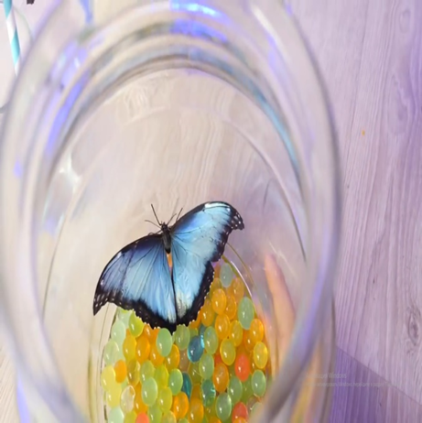
Как появляются бабочки.
На второй день наблюдения вылупилась бабочка. Это Морфо.
Рождение бабочки удалось заснять на фото.

Slide 7
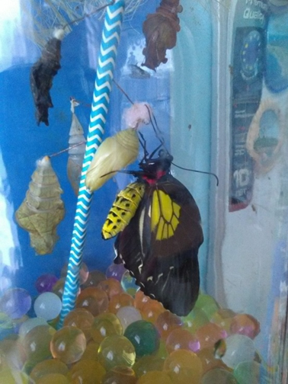
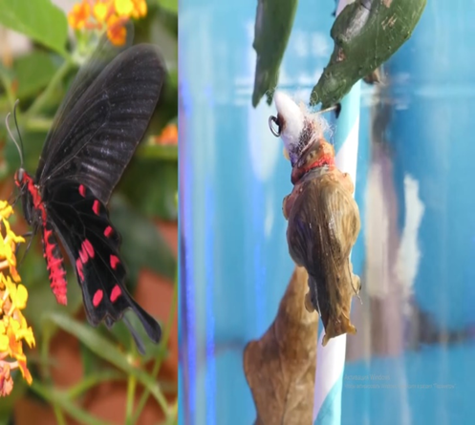
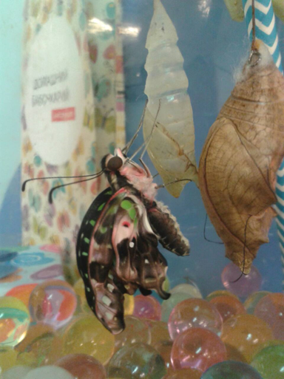
Как появляются бабочки.
Через неделю стали рождаться следующие бабочки
Тройдес
Кочубея
Лайм

Slide 8
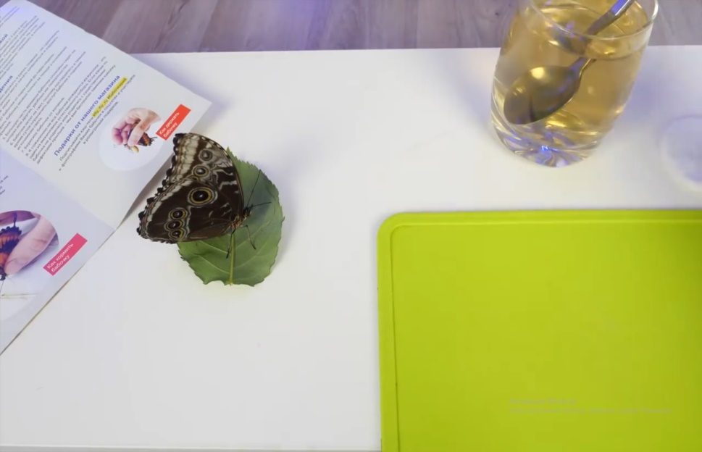
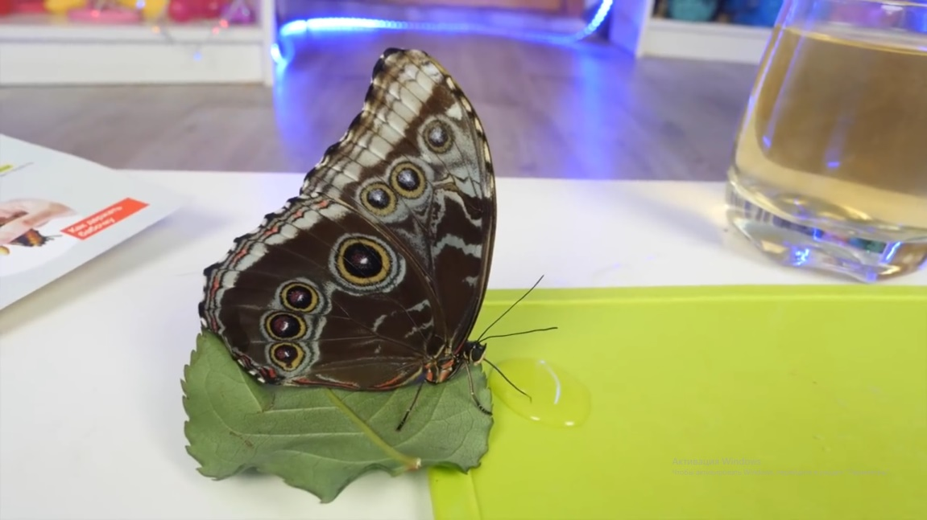
Кормление бабочек
В домашних условиях бабочку нужно кормить 1-2 раза в день. Они питаются мякотью фруктов, сладким сахарным сиропом.
Сахарный сироп нужно наливать на шероховатую поверхность

Slide 9
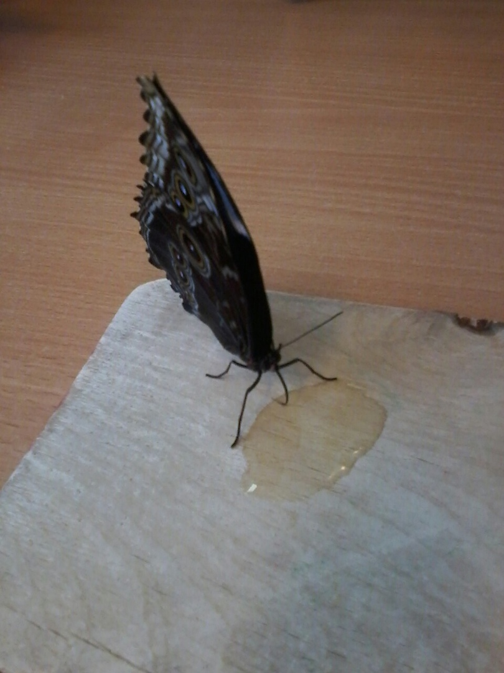
Кормление бабочек
Аккуратно держа бабочку за крылышки посадить на край питательной среды.
Она распускает свой хоботок и начинает выразительно двигаться. Значит она ест.
Порой, когда насекомое не ест, специалисты рекомендуют взять его за крылышки и посадить на нектар, взять зубочистку и очень аккуратно раскрутить хоботок.

Slide 10
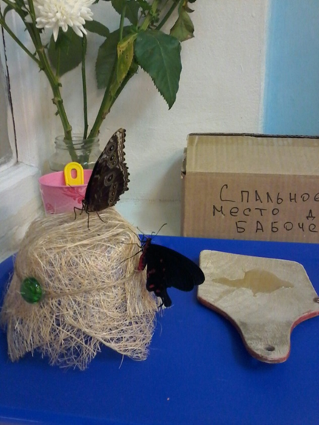
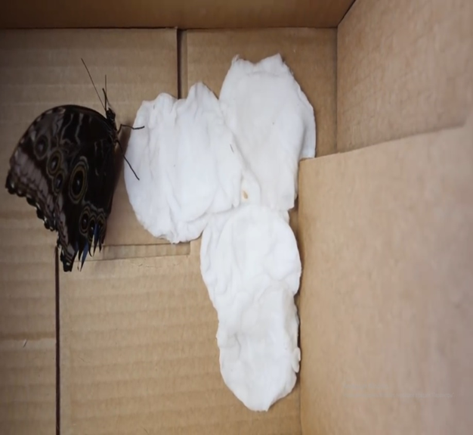
Спальное место для бабочек
На ночь бабочек помещают в коробку с влажными ватными дисками.
Днём бабочки сидят на крышке от бабочкария или перелетают на шторы.

Slide 11

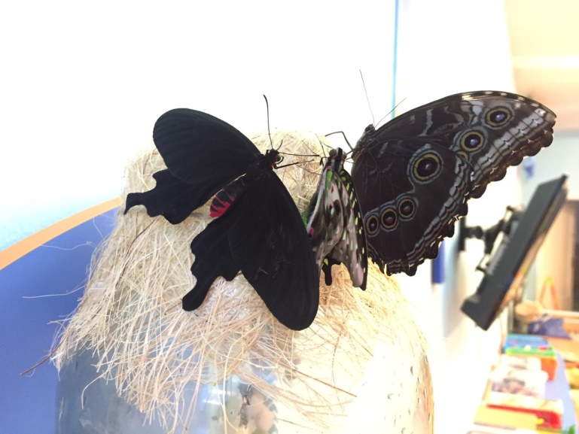
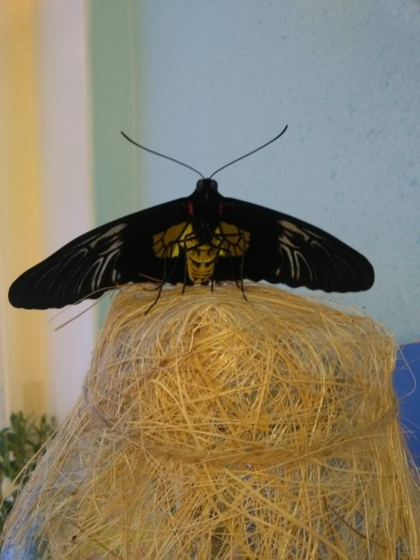

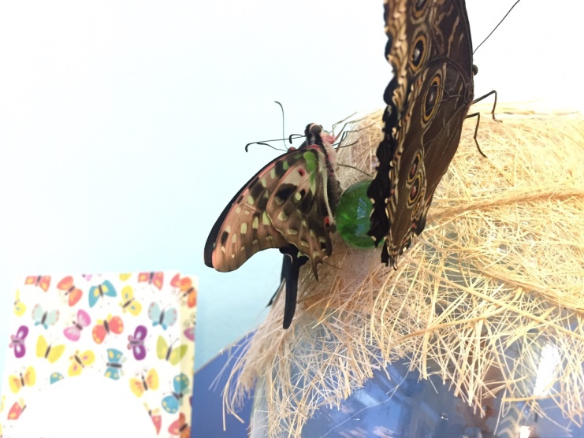
Уход за бабочками
Раз в день крылья бабочек нужно опрыскивать из пульверизатора водой на расстояние 30 см, чтобы крылья оставались эластичными и не пересыхали

Slide 12
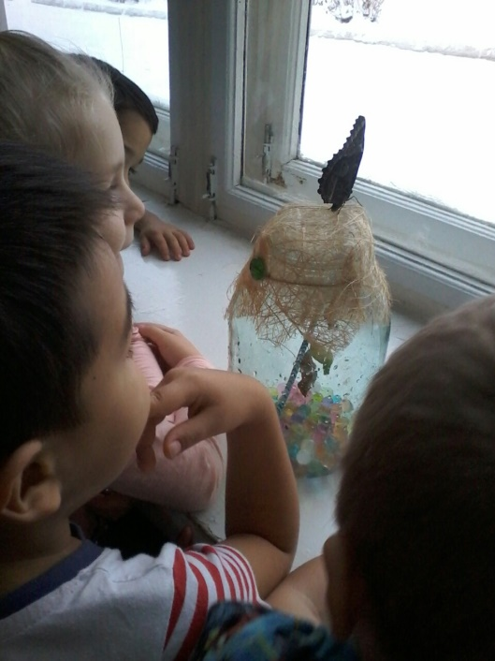
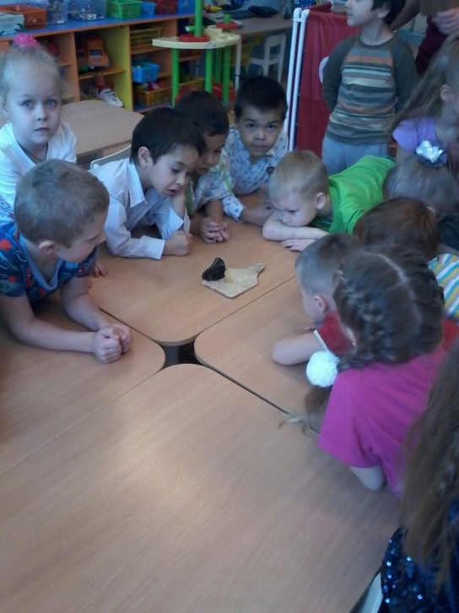
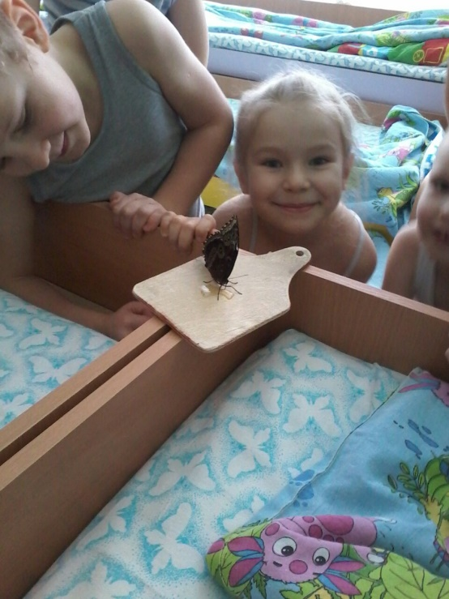
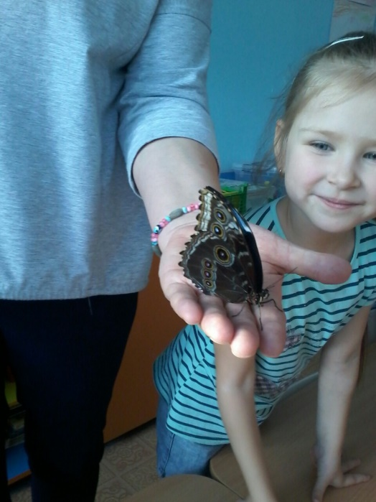
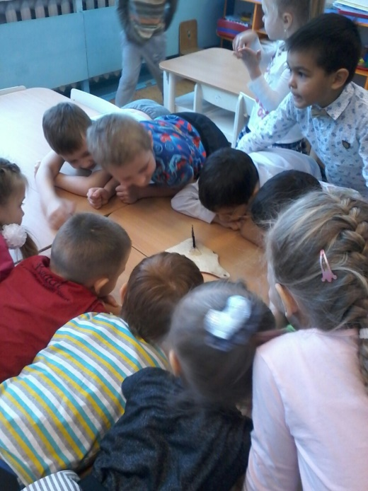
Наблюдение за бабочками
В любое время дня дети с большим интересом наблюдают за бабочками.

Slide 13
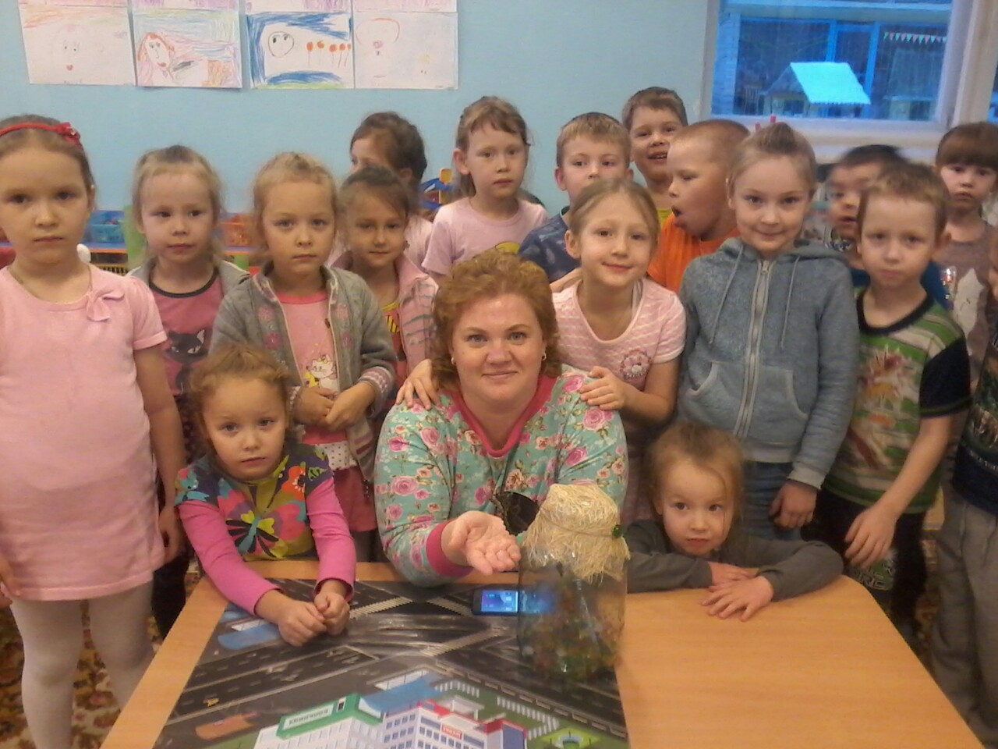
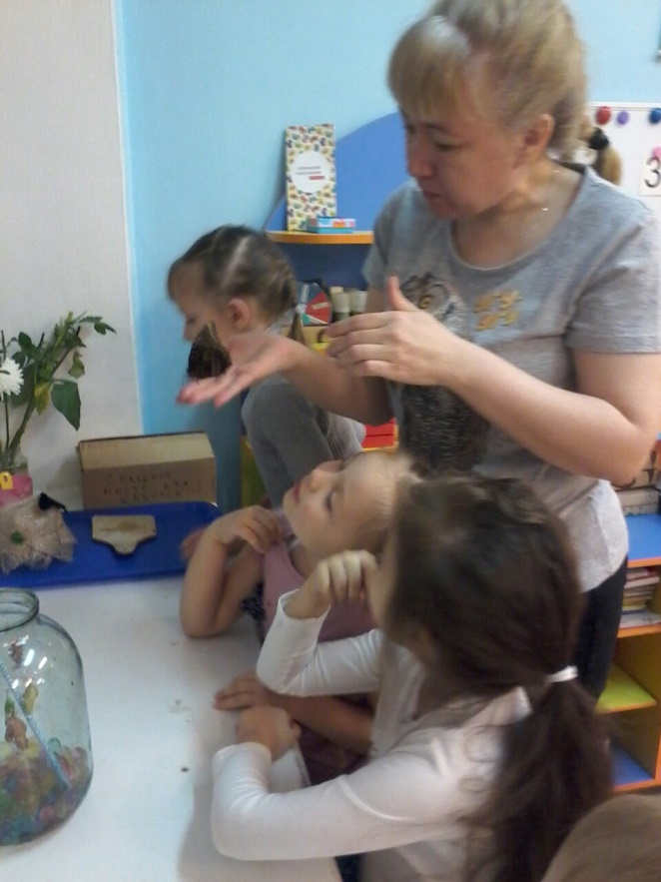
Гости:
Огромный интерес к бабочкам привлек внимание детей из других групп.
Группа «Земляничка»
Группа «Ромашка»

Slide 14
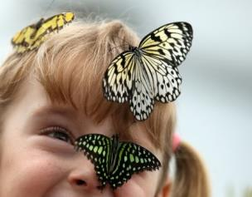
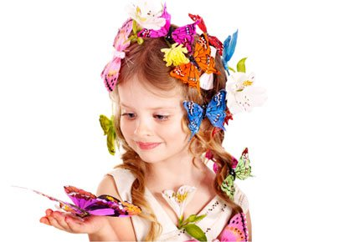
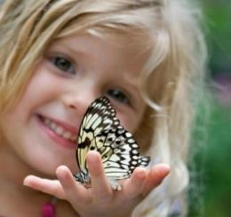
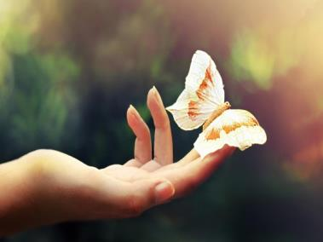
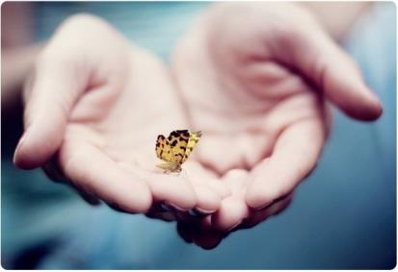
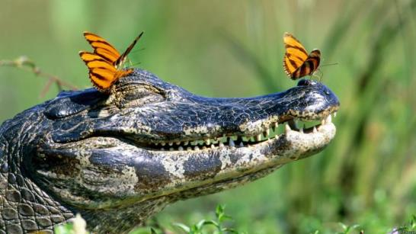
Давайте любить, уважать и только любоваться красотой бабочек!

Slide 15
Спасибо
за внимание!

